Slide 1

Игровой проект на PyGame`е
Создатели:
Гаджиев Максим
Быстрицкий Владислав
Лифанов Константин

Slide 2
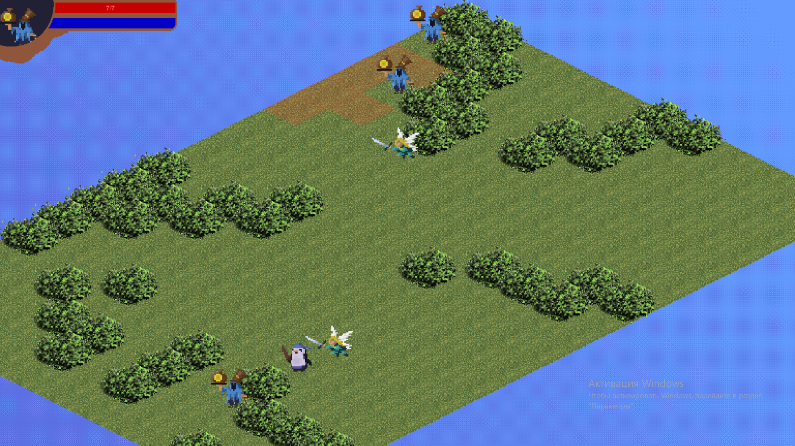
The Valley of Heaven Miricles
Титульный слайд

Slide 3

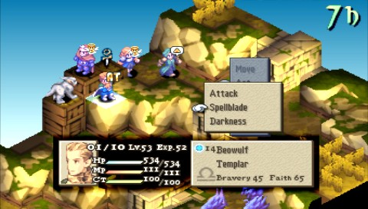
Была идея сделать сессионную пошаговую стратегию. То что получилось я бы ласково назвал технодемкой. К сожалению небыли добавлены элементы, в которых и заключается ‘стратегичность’ игры и то, что есть сейчас, к сожалению, прямолинейно и неразнообразно
Пояснение как делалось
При создании полноценной игры нахожу сессионные игры идеальным вариантом, ведь такой формат сочетает в себе вовлечение и разнообразие игрового процесса и более гибок в создании.

Slide 4
‘Ядром’ проекта стал, соответственно, Pygame, всё отображение происходящего лежит на нём. Визуальная составляющая нарисована в графическом редакторе. Информация хранится в базе данных и текстовых файлах.
Для обработки логики написаны классы, функции.
Углубление в объяснение того, что сделано
Дальше демонстрация

